Slide 1
Design for Manufacturing (DFM)
16 Dec 2025

Slide 2
Core Direction
This subject centers on enabling students to design products that can be produced efficiently, consistently, and cost-effectively. Key learning dimensions include:
Material selection and manufacturing processes
Production constraints as design drivers
Cost reduction
User requirements and usability
Tools and techniques

Slide 3
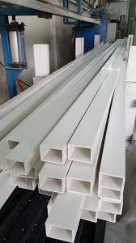
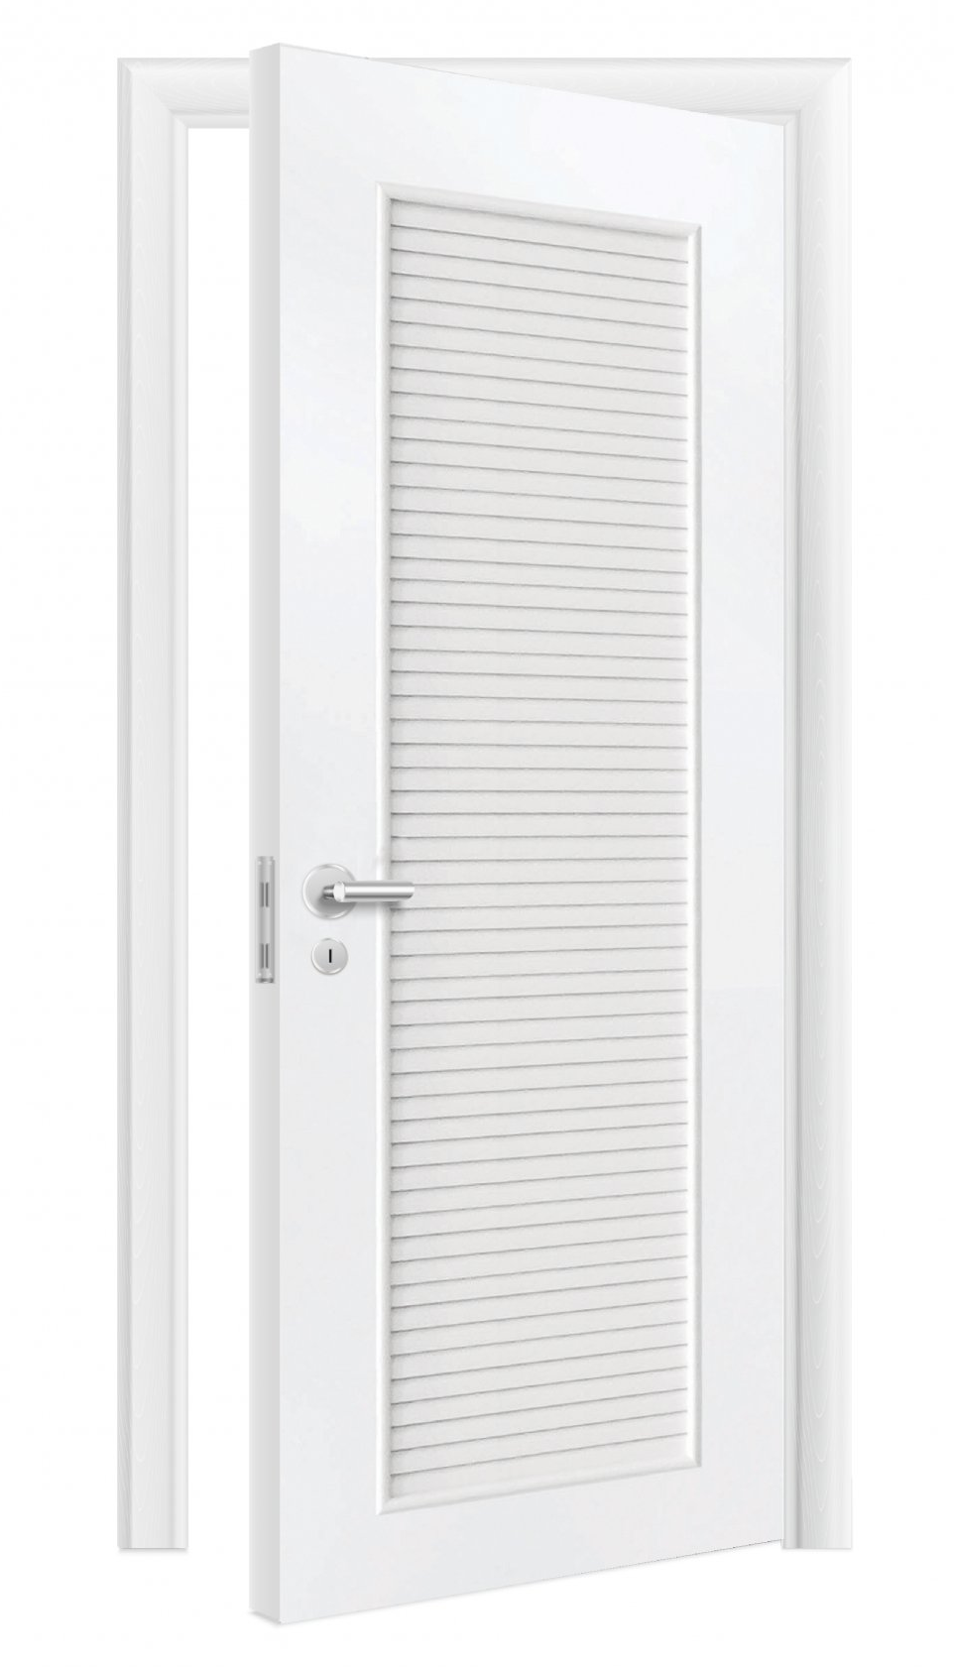
Material selection and manufacturing processes
Understanding the affordances and limitations of plastics, metals, composites, ceramics, and finishing processes.

Slide 4
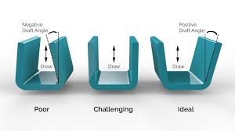
Production constraints as design drivers
Injection mould draft angles, undercut avoidance, die-cast limitations, sheet-metal bends, vacuum forming constraints, jigs, fixtures, and assembly simplification (DFA).

Slide 5

Cost reduction strategies
Part integration, modularity, efficient tooling, process selection, and reducing waste during production.

Slide 6

User requirements and usability
Ensuring that manufacturing constraints do not compromise ergonomics, safety, and user experience.

Slide 7


Tools and techniques
CAD/CAM, process mapping, tolerance analysis, design guidelines, prototyping, and documentation.

Slide 8
Assignment
ออกแบบชั้นวางรองเท้าสำหรับ ครัวเรือนขนาดเล็ก (1-3 คน)
ใช้วางรองเท้าก่อนเข้าอาคาร/ที่พักอาศัยหลังร้างเสร็จ
สามารถขยายการใช้งานได้
ขนาดเหมาะสมกับ ชาวไทยวัสดุหลักที่ใช้ UPVC
เครื่องมือที่ใช้ออกแบบและนำเสนอ sketching / inventor

Slide 9
